Slide 1

UFUNUO
NA
UVUVIO
Lessoni ya 5 kwa ajili ya tarehe 31 Oktoba, 2026

Slide 2

“Ufunuo wa Yesu Kristo, ambao Mungu alimpa ili awaonyeshe watumishi wake mambo ambayo hayana budi kutukia hivi karibuni. Naye akatuma na kuonyesha kwa njia ya malaika wake kwa mtumwa wake Yohana, ambaye alitoa ushahidi kuhusu neno la Mungu na ushuhuda wa Yesu Kristo, yaani, mambo yote aliyoyaona.” (Ufunuo 1:1-2)

Slide 3










Ufunuo 1:1-2 una mfano wa jinsi Mungu anavyotufunulia ujumbe wake kupitia nabii:
Mungu anafunua ujumbe wake kwa Yesu
Yesu anamfunulia malaika ujumbe
Malaika anamfunulia Yohana, nabii, ujumbe huo
John anaandika ujumbe aliopokea
Lakini hii si njia pekee ambayo Mungu amejifunua kwa manabii, wala si njia pekee ambayo ujumbe wa kimungu uliwasilishwa kupitia kwao. Tutajifunza njia mbalimbali ambazo Mungu alijifunua kwa manabii na kuwahamasisha.
Ufunuo na Uvuvio:
  Ufunuo wa jumla na maalumu
  Mchakato wa kupata uvuvio
Aina za mawasiliano ya kinabii:
  Ujumbe wa mdomo
  Ujumbe ulioandikwa
  Mchezo wa kuigiza, alama, mifano.

Slide 4


UFUNUO NA UVUVIO

Slide 5


UFUNUO WA JUMLA NA MAALUMU
Mbingu zinatangaza utukufu wa Mungu; mbingu zinatangaza kazi ya mikono yake.
Zaburi 19: 1
“Akiwa nabii yupo kwenu, Mimi BWANA, hujidhihirisha kwake katika maono, huzungumza naye katika ndoto” (Hesabu 12:6)
Paulo anasema kwamba wale wanaokana kuwepo kwa Mungu "hawana udhuru," kwa maana maumbile yanafunua "sifa zake zisizoonekana zinaonekana waziwazi, […] hata nguvu yake ya milele na Uungu wake"(Rum. 1:20; Zab. 19:1).
Tunaweza kuona jinsi Mungu alivyotabiri kuingia kwa dhambi katika nguvu ya kuzaliwa upya aliyotekeleza katika viumbe hai. Tunapojeruhiwa, mifumo huanza kufanya kazi ili kufunga jeraha na kuzalisha upya tishu. Na mifumo hiyo ilikuwepo tayari kabla ya jeraha kutokea!
Lakini asili, tangu anguko la Adamu na Hawa, pia ina matokeo ya dhambi (kuwindwa, matetemeko ya ardhi, …)
Kwa sababu hii, Mungu ametumia njia za moja kwa moja zaidi kujidhihirisha: ufunuo maalumu kupitia manabii na Yesu Kristo, kama ilivyoandikwa katika Biblia, Neno la Mungu (Ebr. 1:1-2).

Slide 6



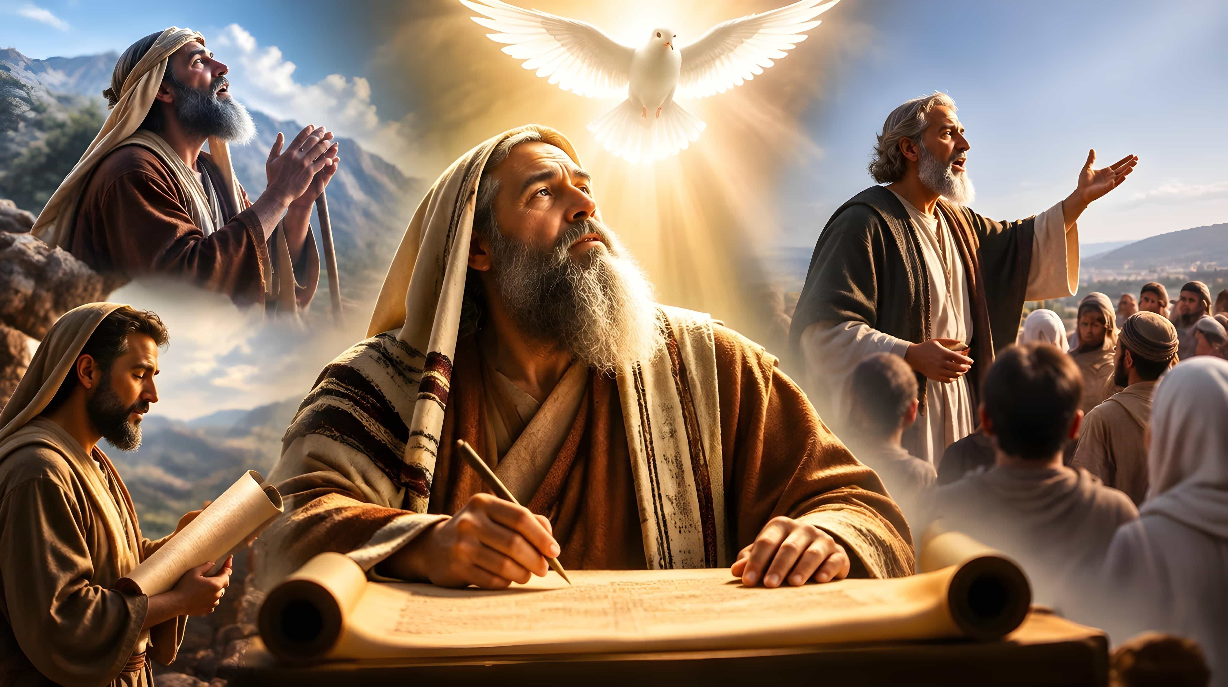
MCHAKATO WA UVUVIO
"Kila Andiko, lenye pumzi ya Mungu, lafaa kwa mafundisho, na kwa kuwaonya watu makosa yao, na kwa kuwaongoza, na kwa kuwaadibisha katika haki.“
(2 Timotheo 3:16)
Kwa karne nyingi, matendo na ujumbe wa Mungu yalipitishwa kwa njia ya mdomo, hadi Mungu alipompa Musa msukumo wa kuandika matendo na maneno haya kwa maandishi.
Kuanzia wakati huo, ujumbe ambao Mungu alitaka kuhifadhi uliandikwa na watu "walioongozwa na Roho," yaani, walioongozwa na Roho Mtakatifu (2 Petro 1:21). Hii inafanya Biblia kuwa kitabu cha kipekee, chenye ufunuo kamili wa kimungu.
Mchakato huu wa kupata msukumo ulikuwa wa aina gani?
Kupitia maono na ndoto (Hesabu 12:6)
Kupitia uzoefu binafsi (1 Yohana 1:3)
Kupitia utafiti wa kihistoria (Lk. 1:3).
Kupitia hisia za kimungu (2Pet. 1:21).

Slide 7


AINA ZA MAWASILIANO YA KINABII

Slide 8



UJUMBE WA MANENO
“Akawaweka Walawi katika hekalu la BWANA wakiwa na matari, vinubi na vinanda kwa njia iliyoamriwa na Daudi na Gadi mwonaji wa mfalme na nabii Nathani; hili liliamriwa na BWANA kupitia manabii wake. Basi Walawi wakasimama tayari wakiwa na vyombo vya Daudi, na makuhani wakiwa na tarumbeta zao.”
(2 Mambo ya Nyakati 29:25)
Mungu amezungumza moja kwa moja na wanadamu mara nne:
Kwa Adam na Hawa
(Mwa. 2:16-17)
Wakati wa kutoa amri 10 (Kum. 4:12)
Katika ubatizo wa Yesu (Mt. 3:17)
Katika kubadilika
(Mark 9:7)
Kwa upande wao, manabii walipitisha kwa mdomo maneno yaliyofikishwa na Mungu, wakisema waziwazi hivi: “Yehova asema hivi” (Amu. 6:8). Ujumbe huu—kama ilivyokuwa kwa Nuhu—haukuandikwa kila wakati.
Tunajua tu maneno ya manabii wengi kupitia maandishi ya wengine, lakini walikuwa na mamlaka sawa na wale walioacha ujumbe wao kwa njia ya maandishi. Miongoni mwao ni Nathani, Eliya, Elisha, na Yohana Mbatizaji.

Slide 9
UJUMBE WA MAANDISHI
“Kisha Bwana akamwambia Musa, ‘Andika haya katika kitabu ili yawe ukumbusho’ ” (Kutoka 17:14a)
Baadhi ya sababu za Mungu kuamua kuandika ujumbe Wake zilikuwa zipi?
Ili kukumbuka matukio (Kut. 17:14
Ili kutufundisha (Mhu. 12:10).
Kutualika tutubu (Yer. 36:2-3)
Ili kutupatia mifano ya kuiga au kukataa (1 Kor. 10:11
Ili tupate kujua yatakayotokea baadaye (Ufu. 1:19)
Katika Biblia, manabii walionyesha hisia zao wenyewe za kibinadamu, na pia hisia za watu wengine. Ina mashairi, masimulizi ya kihistoria na mahubiri yaliyoandikwa. Wakati mwingine inajumuisha nukuu kutoka kwa waandishi wasio wa Biblia au amri kutoka kwa wafalme wa kipagani.
Hata hivyo, hakuna viwango vya uongozi wa Mungu ndani ya Biblia. Iwe inarekodi mahubiri, matukio, au unabii, yote yalivuviiwa na Mungu na hutupelekea ujumbe wake kwa uaminifu katika nyakati zote (2 Tim. 3:16-17).

Slide 10





MAIGIZO, ALAMA, MIFANO
“Nimesema pia kwa njia ya manabii, nami nimezifanya njozi nyingi; nimefanya mifano kwa njia ya ushuhuda wa manabii” (Hosea 12:10)
Mbali na masimulizi ya kihistoria, methali, mashairi, au hotuba, Biblia ina ujumbe mwingi unaowasilishwa kupitia maigizo, alama, na mifano.
Ezekieli 4:1-8. Mungu alimwomba Ezekieli atengeneze kielelezo cha Yerusalemu ili kuwakilisha kuzingirwa na kuanguka kwa jiji hilo.
MAIGIZO
Hosea 1:2-9. Mungu alimwamuru Hosea amwoe mwanamke mzinzi ili kuwakilisha ukosefu wa uaminifu wa Israeli.
1 Wafalme 20:37-42 . Nabii anamwomba mwingine ampigie na kujifanya amejeruhiwa vitani ili kukemea dhambi ya Ahabu.
Jeremiah 13:1-11. Kwa amri ya Mungu, Yeremia alinunua mkanda na kuuficha. Baadaye, Mungu alimwambia arudi kuichukua ili kuonyesha hali ya maadili ya Yerusalemu.

Slide 11





MAIGIZO, ALAMA, MIFANO
ISHARA
Kutoka 25:8. Makuhani, patakatifu, na huduma zake ni ishara za kuelezea kwa kina Mpango wa Ukombozi.
Ufunuo 13:2. Danieli and Ufunuo hutumia ishara (kama wanyama, pembe, ...) kuwakilisha kweli za kihistoria
Yohana 15:1. Yesu alitumia ishara kama nuru, mzabibu, mchungaji mwema... kuelezea utume wake
MIFANO
Isaya 5:1-7 . Manabii walitumia mifano kuwasihi watu watafakari juu ya hali yao ya kiroho.
Mathayo 13:5. Yesu alitumia sana mifano kufundisha kweli za kiroho.

Slide 12

“Biblia inafunua ukweli kwa unyenyekevu na marekebisho kamili kwa mahitaji na hamu ya moyo wa mwanadamu, ambayo imeshangaza na kuvutia akili zilizokuzwa sana, wakati inawawezesha wanyenyekevu na wasio na utamaduni kutambua njia ya wokovu. […] Kwa hivyo mpango wa ukombozi umefunuliwa kwetu, ili kila nafsi iweze kuona hatua anazopaswa kuchukua katika toba kwa Mungu na imani kwa Bwana wetu Yesu Kristo, ili kuokolewa kwa njia iliyowekwa na Mungu. […] Kadiri anavyozidi kuichunguza Biblia, ndivyo anavyozidi kuamini kwamba ni neno la Mungu aliye hai, na akili za kibinadamu zinainama mbele ya ukuu wa ufunuo wa kimungu.”
EGW (Steps to Christ, uk. 107)

Slide 13





KIAMBATISHO: UFUNUO NA UVUVIO KWA ELLEN G. WHITE
Ellen White aliongozwa na Mungu. Maandishi yake, maisha yake, na huduma yake ni ya nabii wa kweli. Alikuwa na msukumo uleule kama wa manabii wa Biblia, ingawa hakuwahi kufikiria maandishi yake kuwa sawa na yale ya Maandiko. Siku zote aliliona Biblia kuwa ufunuo wa mamlaka na usio na makosa wa Mungu.
Alitambua kwamba mchakato wa uvuvio ulihusisha mwingiliano kati ya kimungu na kibinadamu. Mungu alitoa ujumbe wake, lakini kisha nabii alitoa maagizo ya kimungu kwa kutumia maneno yake mwenyewe. Alielewa uongozi wa kimungu wa mawazo ya wanadamu kama muungano kati ya ufunuo wa kimungu na uzoefu wa kibinadamu.
Alionyesha kwamba si matukio yote ya kibinadamu na mawasiliano aliyoyafikisha yaliyoongozwa na roho. Ni muhimu kukumbuka tofauti hii wakati wa kusoma na kushiriki katika maandishi na uzoefu wake, hasa barua zake na shajara.

